Slide 1
Ferramentas de Apoio à Decisão (FAD)
Ferramentas OLAP:
Significa Analytic Processing On-Line ou processamento analítico on-line
Caracteriza o conjunto de técnicas utilizadas para tratar informações contidas em um Data Warehouse

Slide 2
Ferramentas de Apoio à Decisão (FAD)
Ferramentas OLAP:
A principal característica dos sistemas OLAP é permitir uma visão conceitual multidi-mensional dos dados de uma empresa.
Os dados são modelados numa estrutura conhecida por cubo, onde cada dimensão representa os temas mais importantes da empresa como produto, cliente, funcionário e tempo.

Slide 3
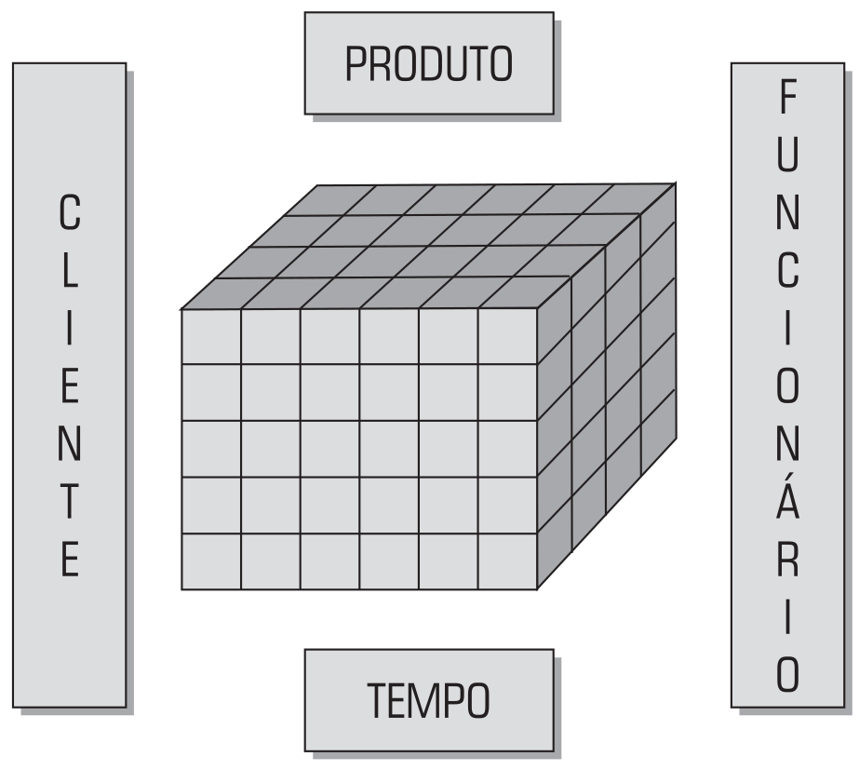
Ferramentas de Apoio à Decisão (FAD)
Ferramentas OLAP:

Slide 4
Ferramentas de Apoio à Decisão (FAD)
Ferramentas OLAP:
Visão conceitual multidimensional: os dados são modelados em diversas dimensões podendo haver cruzamento de todos os tipos de informações.
Transparência: OLAP deve atender a todas as solicitações do analista, não importando de onde os dados virão. Todas as implicações devem ser transparentes para os usuários finais.

Slide 5
Ferramentas de Apoio à Decisão (FAD)
Ferramentas OLAP:
Acessibilidade: as ferramentas OLAP devem permitir conexão com todas as bases de dados legadas. A distribuição de informações deve ser mapeada para permitir o acesso a qualquer base.
Desempenho de informações consistentes: as ferramentas OLAP devem possuir conhecimento sobre todas as informações armazenadas para que possa disponibilizar, sem complexidade para o usuário final, qualquer tipo de consulta.

Slide 6
Ferramentas de Apoio à Decisão (FAD)
Ferramentas OLAP:
Arquitetura cliente/servidor: OLAP deve ser construída em arquitetura cliente/ servidor para que possa atender a qualquer usuário em qualquer ambiente operacional.
Dimensionalidade genérica: deve ser capaz de tratar informações em qualquer quantidade de dimensões.

Slide 7
Ferramentas de Apoio à Decisão (FAD)
Ferramentas OLAP:
Manipulação de dados dinâmicos: devido ao grande volume de informações armazenadas nas diversas dimensões de um modelo multidimensional, é comum a espacidade dos dados, e então essas células nulas devem ser tratadas para evitar custos com memória.
Suporte a Multiusuários: nas grandes organizações é comum vários analistas trabalharem com a mesma massa de dados.

Slide 8
Ferramentas de Apoio à Decisão (FAD)
Ferramentas OLAP:
Operações ilimitadas em dimensões cruzadas: as ferramentas OLAP devem ser capazes de navegar nas diversas dimensões existentes.
Manipulação intuitiva dos dados: o usuário deverá ser capaz de manipular os dados livremente, sem necessitar de qualquer tipo de ajuda.

Slide 9
Ferramentas de Apoio à Decisão (FAD)
Ferramentas OLAP:
Flexibilidade nas consultas: o usuário deverá ter a flexibilidade para efetuar qualquer tipo de consulta.
Níveis de dimensão e agregação ilimitados: devido às várias dimensões existentes, deve haver vários níveis de agregação dos dados.

